Slide 1
ФИНАНСОВЫЙ ОТДЕЛ АДМИНИСТРАЦИИ ОРЛОВСКОГО РАЙОНА
ВНЕСЕНЫ ИЗМЕНЕНИЯ В БЮДЖЕТНЫЙ ПРОГНОЗ ОРЛОВСКОГО РАЙОНА НА 2023-2036 ГОДЫ

Slide 2
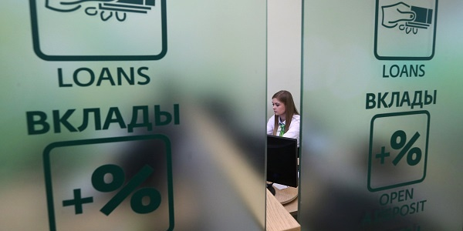
ФИНАНСОВЫЙ ОТДЕЛ АДМИНИСТРАЦИИ ОРЛОВСКОГО РАЙОНА
Как платить налог на доход по вкладам

